Slide 1
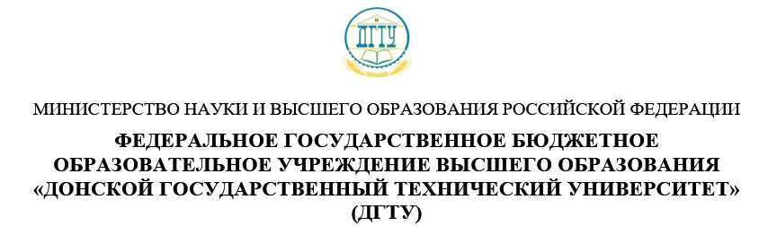
Выпускная квалификационная работа на тему:
Информационно-аналитическая система определения базовых эмоций человека
по видеоряду
Студент группы: ВПР42
Перепечаев А.В.
Руководитель работы:
Долгов В.В.

Slide 2
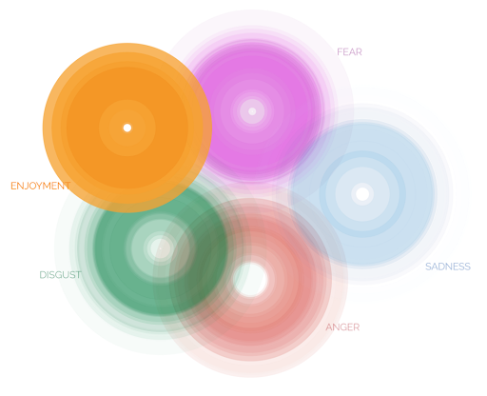


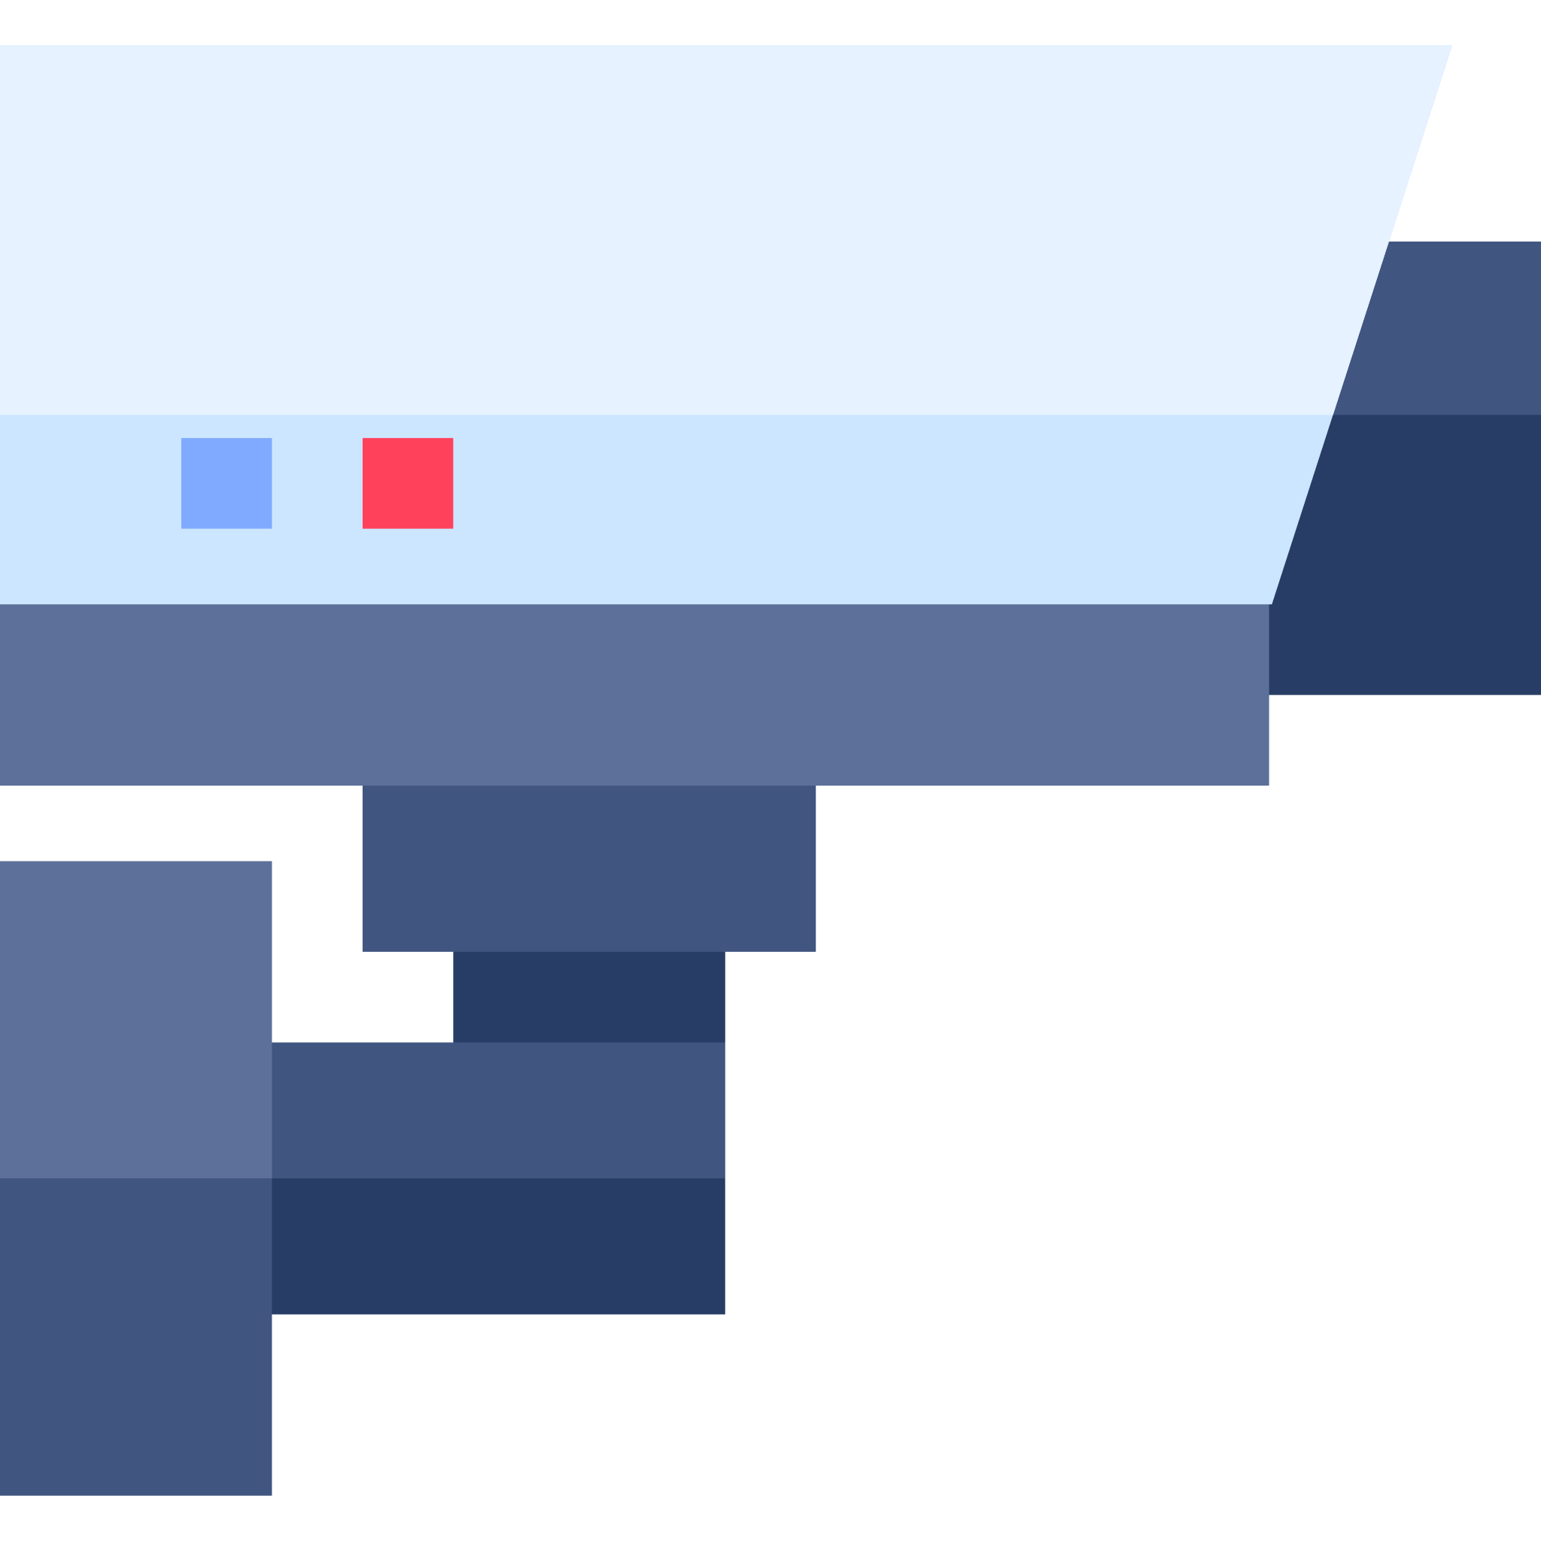
Каждый владелец бизнеса стремиться увеличить свой доход, крупные корпорации хотят больше узнать о нас, а государство лучше понимать нас и следить за нами.
АКТУАЛЬНОСТЬ
В настоящие время компьютерное зрение все больше входит в нашу жизнь. Данная технология используется во многих областях, в том числе и в распознавании эмоций человека.
Сейчас рынок распознавания эмоций переживает бум и по оценке западных специалистов к 2021 году он вырастет, по разным подсчетам, от $19 млрд до $37 млрд.
2

Slide 3






ЦЕЛИ И ЗАДАЧИ
`
Улучшение механизма задачи кредитного скоринга путем распознавания базовых эмоций человека по видеозаписи беседы с банковским агентом
Выбор базовых эмоций для определения
Выбор средств разработки системы
Разработка нейросетевого модуля
Обучение нейронной сети
Разработка серверной части
Разработка клиентской части
Разработка клиентской части
3

Slide 4


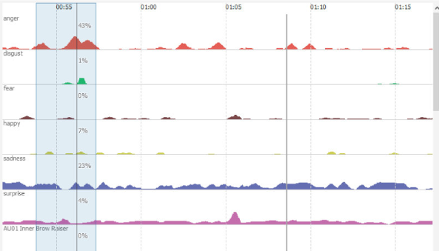
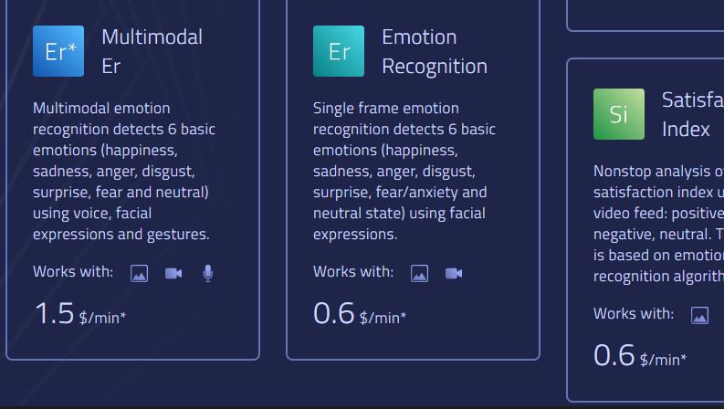
ОБЗОР АНАЛОГОВ
NeuroDataLab
EmoDetect
Разработанный классификатор эмоций позволяет определить 6 базовых эмоций: радость, удивление, грусть, злость, страх, отвращение
Разрабатывает решения, которые охватывают широкий спектр направлений в области исследований эмоций и их распознавания по аудио и видео, в том числе технологии по разделению голосов
4

Slide 5
Каждый владелец бизнеса стремиться увеличить свой доход, крупные корпорации хотят больше узнать о нас, а государство лучше понимать нас и следить за нами.
ВЫБОР БАЗОВЫХ ЭМОЦИЙ ДЛЯ ОПРЕДЕЛЕНИЯ
УДИВЛЕНИЕ
Изучив предложенные базовые эмоции Полом Экманом, а также основываясь на найденных наборах данных были выбраны следующие эмоции: злость, презрение, отвращение, страх, счастье, грусть и удивление.
Однако пока нет согласия относительно того, существует ли единый для всех культур сигнал удивления и презрения.
ЗЛОСТЬ
ОТВРАЩЕНИЕ
СТРАХ
СЧАСТЬЕ
ПРЕЗРЕНИЕ
ГРУСТЬ
5

Slide 6










Каждый владелец бизнеса стремиться увеличить свой доход, крупные корпорации хотят больше узнать о нас, а государство лучше понимать нас и следить за нами.
ВЫБОР СРЕДСТВ РАЗРАБОТКИ СИСТЕМЫ
Клиентская часть
Серверная часть
Модуль нейронной сети
6

Slide 7
АРХИТЕКТУРА ИНФОРМАЦИОННОЙ СИСТЕМЫ
Приложение-клиент
Компьютер пользователя
API информационной системы
Бизнес логика
Модуль нейронной
сети
Приложение-клиент
Сервер системы
Мобильное устройство пользователя
База данных
7

Slide 8
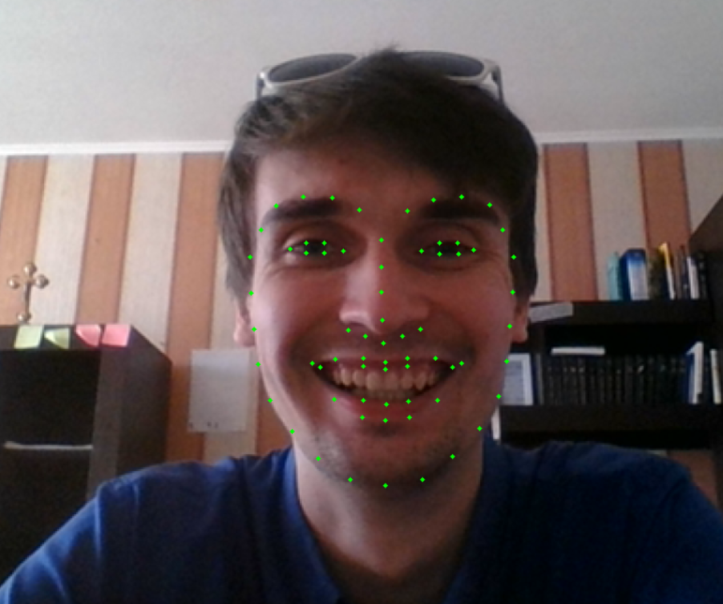
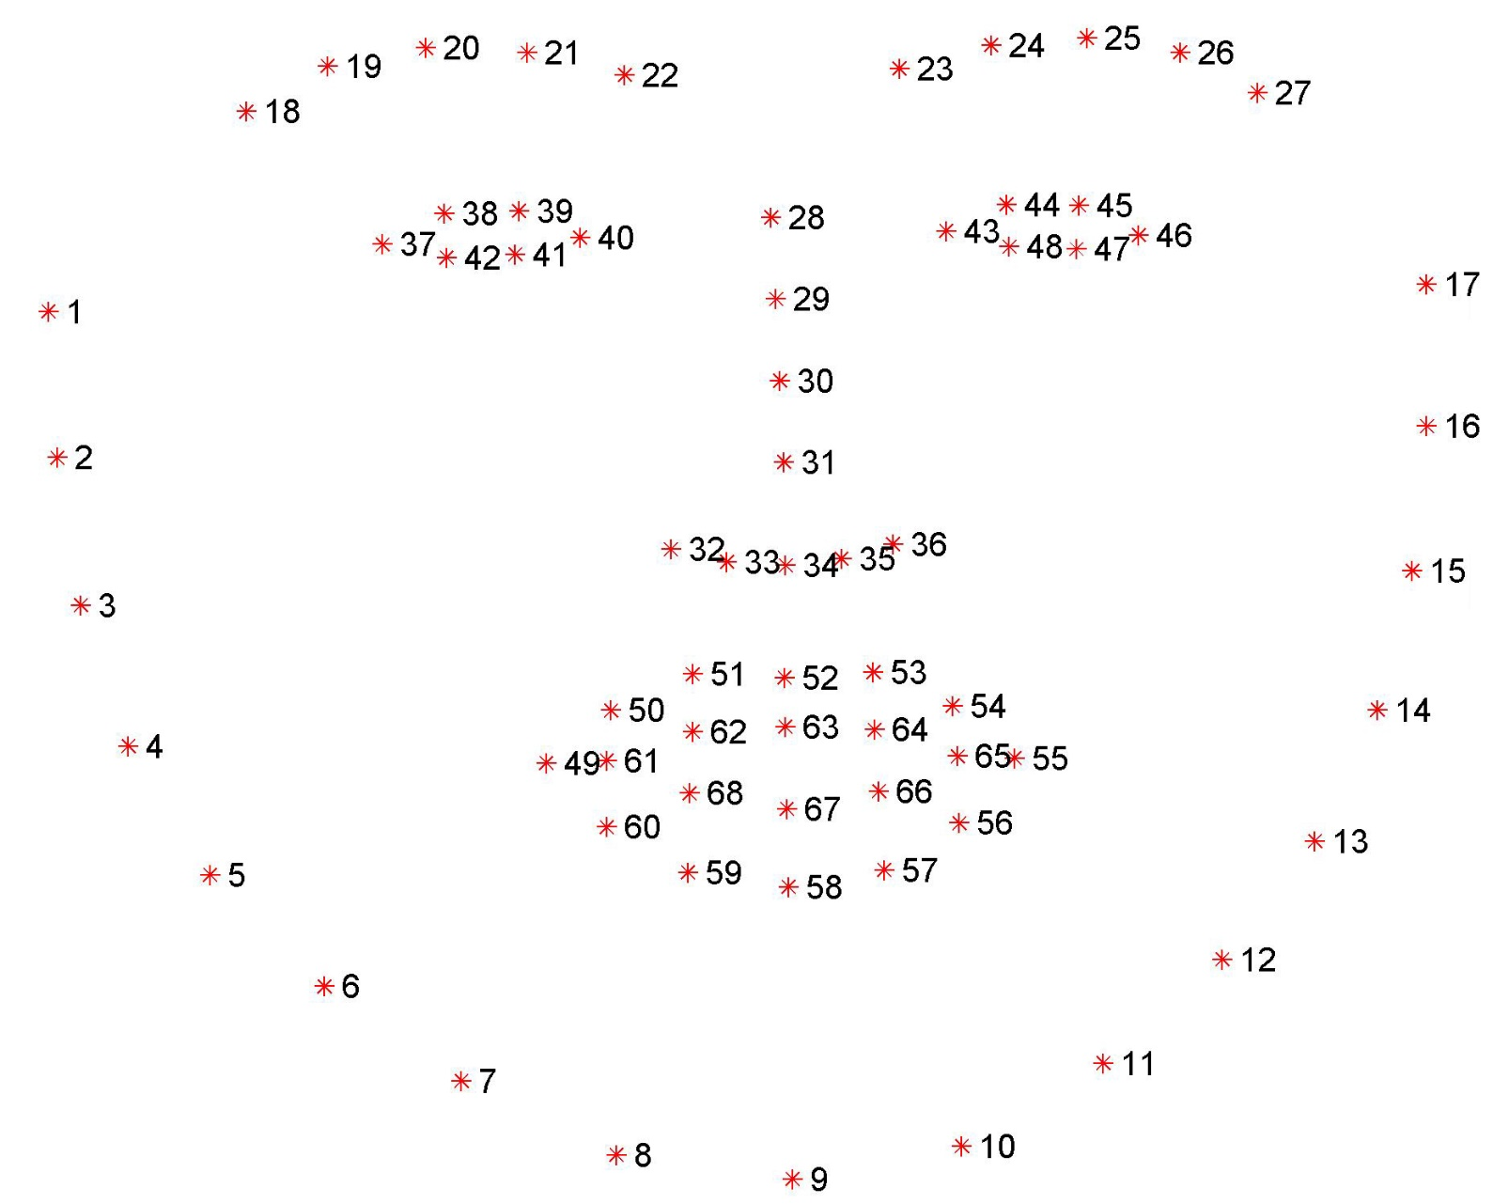
Каждый владелец бизнеса стремиться увеличить свой доход, крупные корпорации хотят больше узнать о нас, а государство лучше понимать нас и следить за нами.
РАЗРАБОТКА НЕЙРОСЕТЕВОГО МОДУЛЯ
Выбор главного лица на фотографии (то лицо, которое занимает самую большую площадь на фото)
Определение точек главного лица
Построение отрезков от 30-ой точки до остальных точек
Нормализация отрезков
Передача в нейронную сеть
Отправка результата на сервер
8

Slide 9
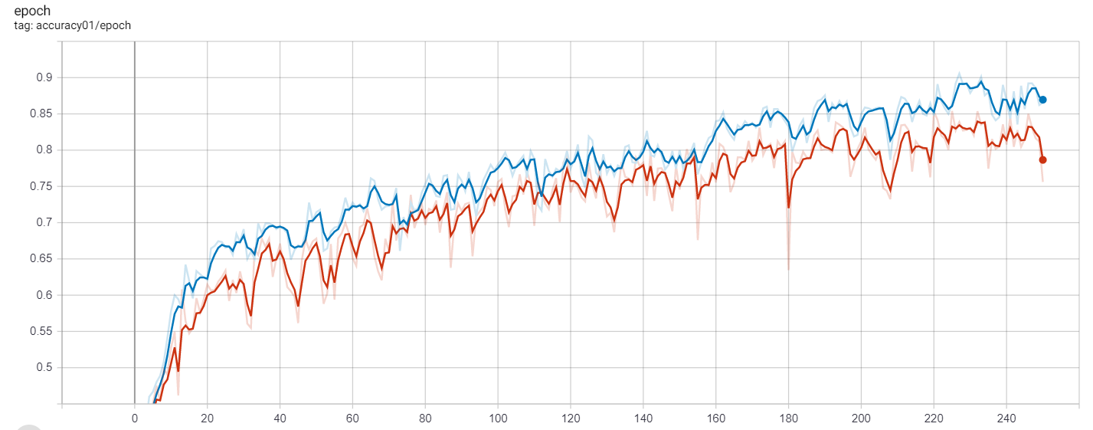
Каждый владелец бизнеса стремиться увеличить свой доход, крупные корпорации хотят больше узнать о нас, а государство лучше понимать нас и следить за нами.
ОБУЧЕНИЕ НЕЙРОННОЙ СЕТИ
Лучший результат был получен при использовании гиперболического тангенса, как функции активации и 3-ех скрытых слоев по 256 нейронов в каждом.
Было получено 85% точности по метрике accuracy на валидационной выборке.
Использовались Cohn-Kanade и JAFFE датасеты.
В сумме получилось 1250 фотографий.
Набор данных был разбит на батчи по 90 экземпляров в каждом.
График обучения по метрике accuracy на 250 эпохах:
Всего было проведено около 13 попыток обучений общей сложностью около 40 часов.
9

Slide 10
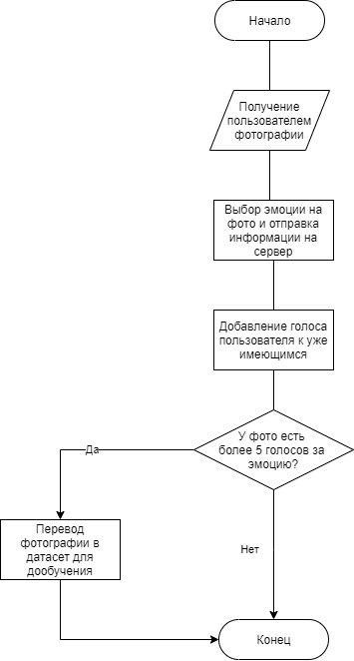


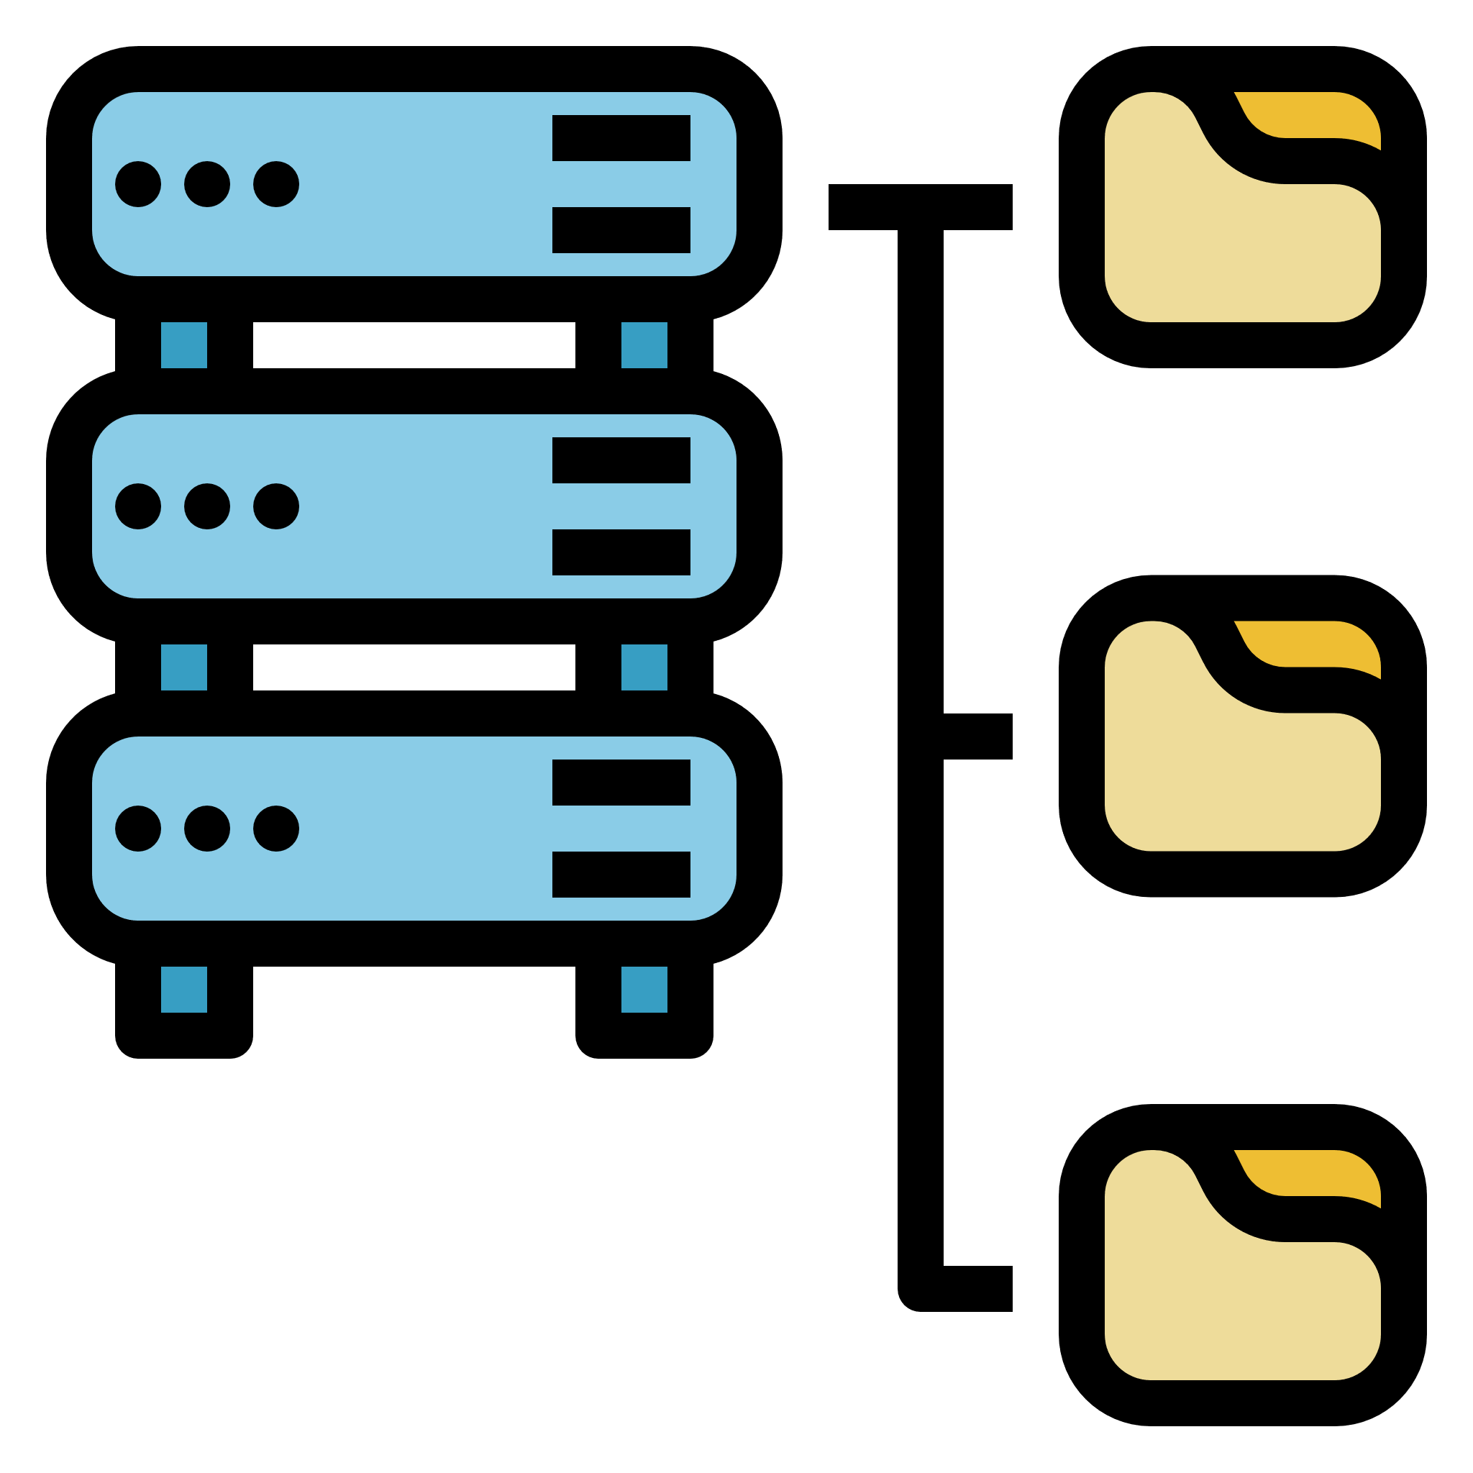
Каждый владелец бизнеса стремиться увеличить свой доход, крупные корпорации хотят больше узнать о нас, а государство лучше понимать нас и следить за нами.
РАЗРАБОТКА СЕРВЕРНОЙ ЧАСТИ
Именно на Node.js реализована вся логика взаимодействия клиентской части сервиса с нейронной сетью
Для взаимодействия с клиентскими Web и Android частями был написан API
Взаимодействия Node.js сервера с модулем нейронной сети на Python осуществляется с помощью специального модуля Node.js: child_process
10

Slide 11
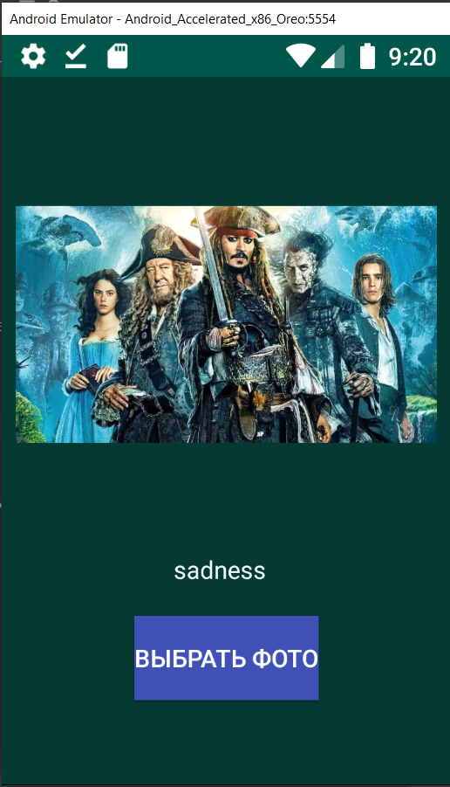
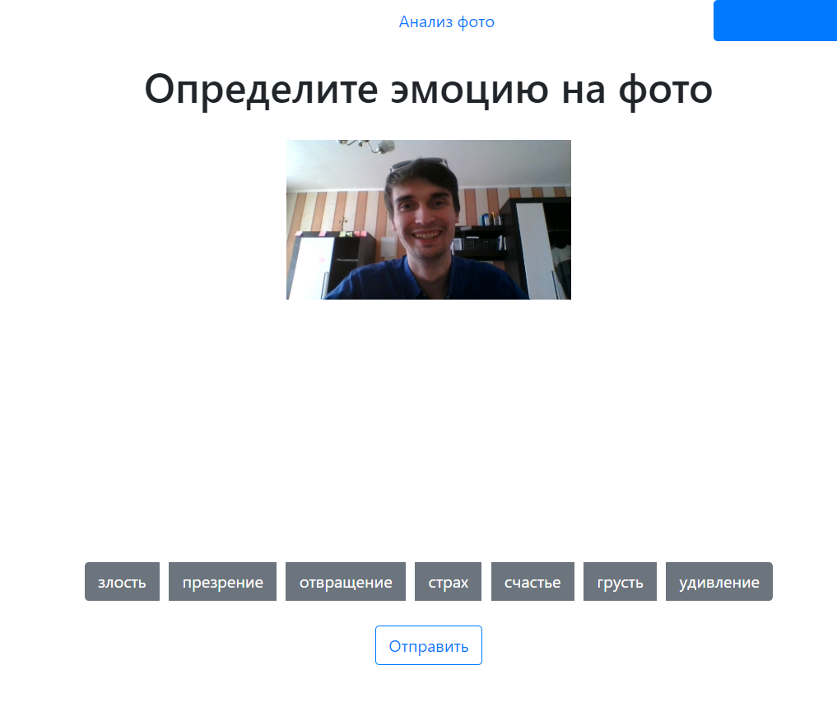
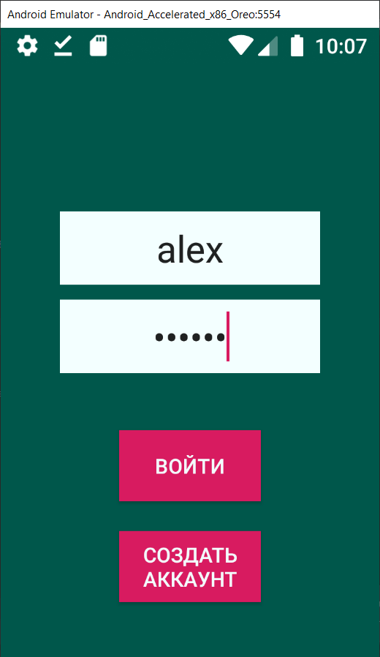
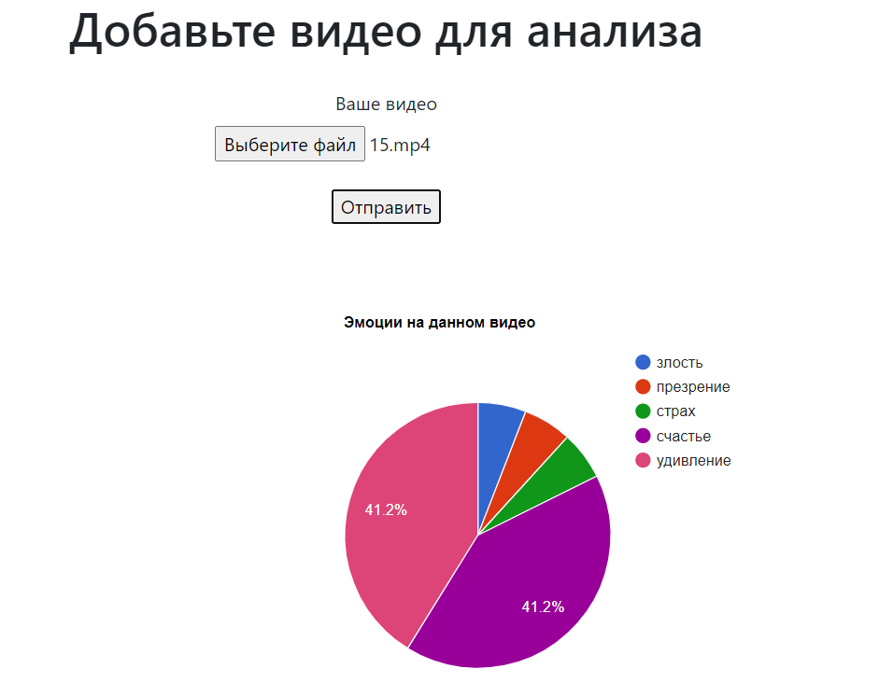
Каждый владелец бизнеса стремиться увеличить свой доход, крупные корпорации хотят больше узнать о нас, а государство лучше понимать нас и следить за нами.
РАЗРАБОТКА КЛИЕНТСКОЙ ЧАСТИ
Web-панель:
анализ видео;
анализ фото;
разметка фото.
Мобильное приложение:
вход/регистрация;
анализ фото;
смена почты
11

Slide 12
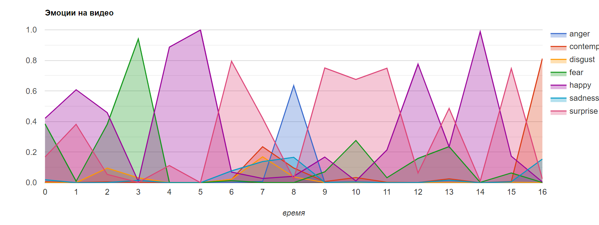

Slide 13
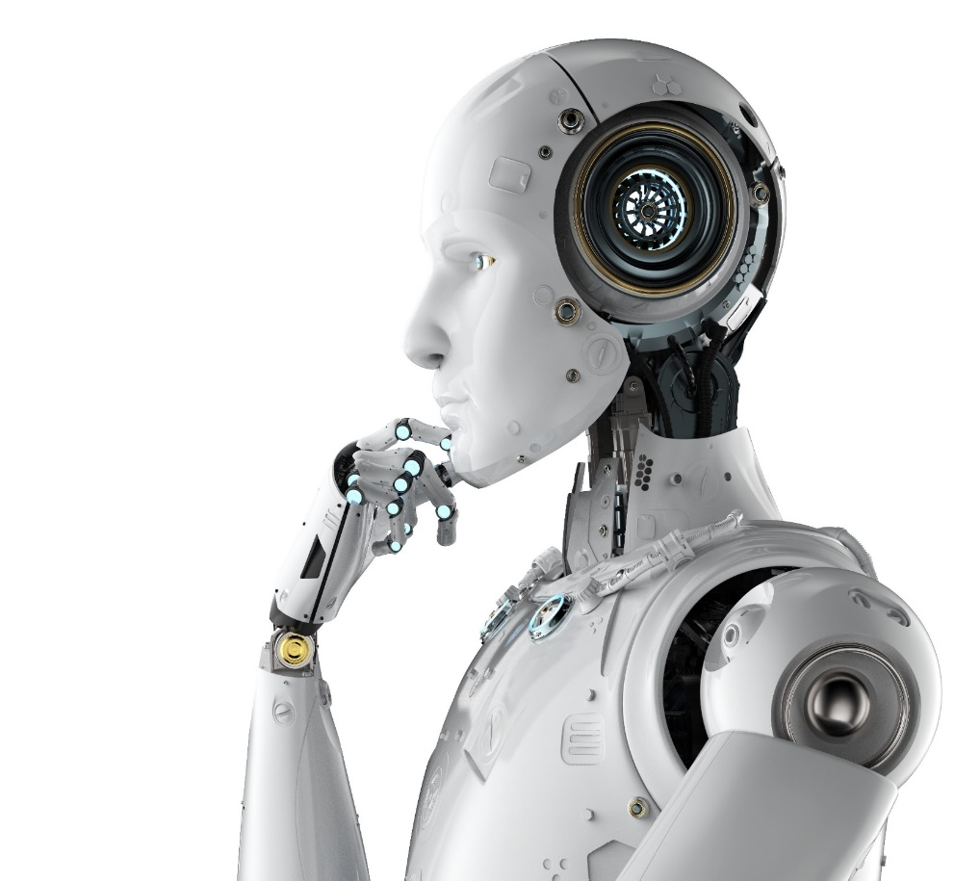
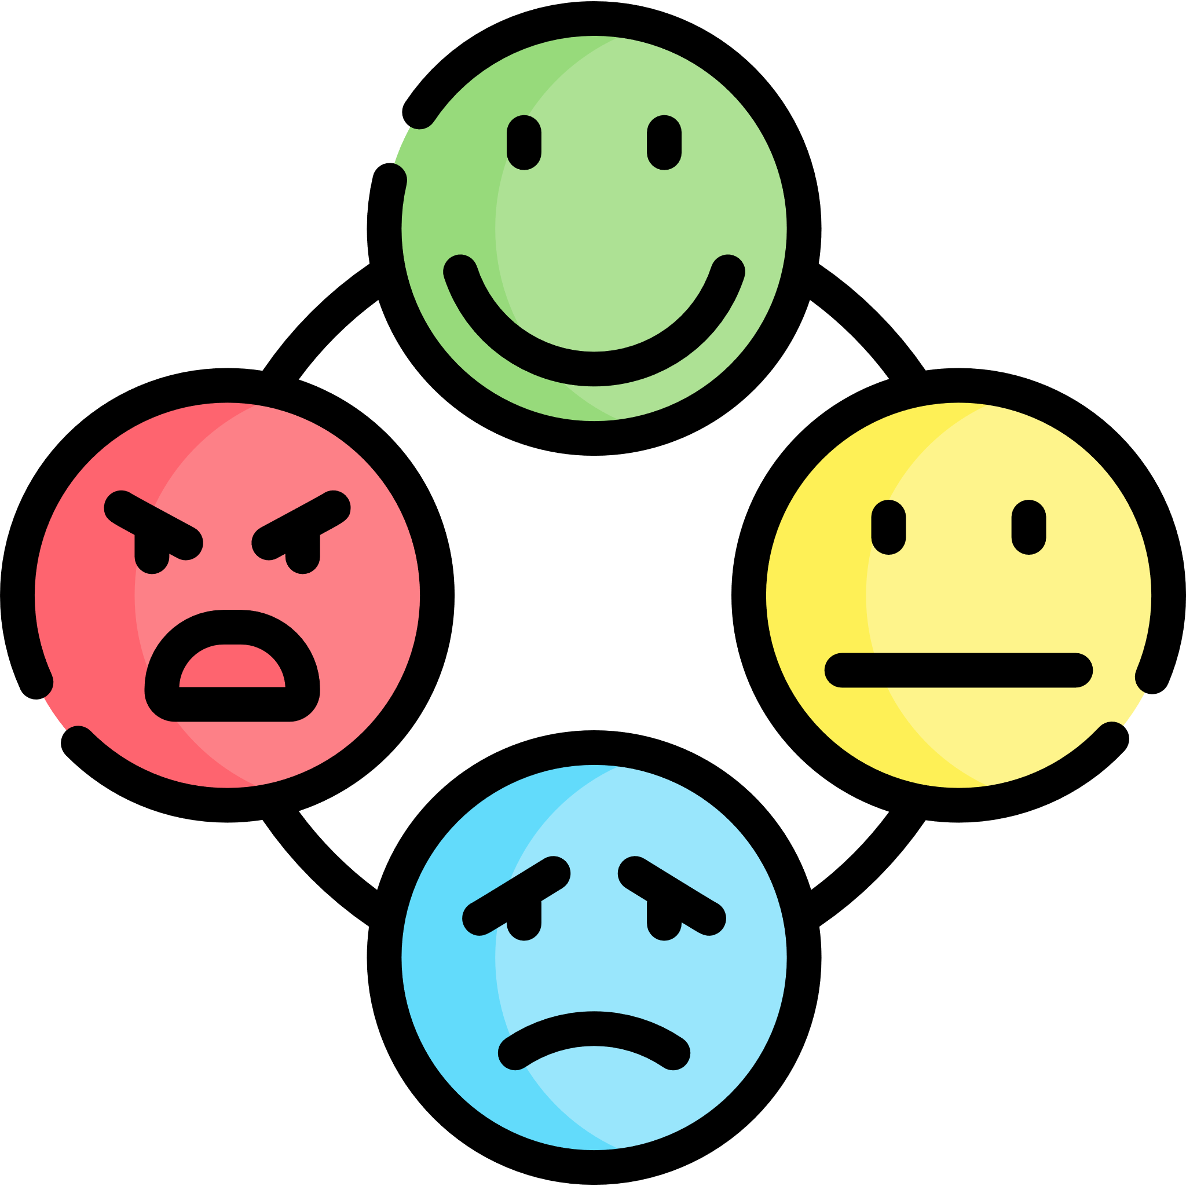

Каждый владелец бизнеса стремиться увеличить свой доход, крупные корпорации хотят больше узнать о нас, а государство лучше понимать нас и следить за нами.
ЗАКЛЮЧЕНИЕ
Результатом данной работы стала готовая информационно-аналитическая система определения базовых эмоций человека.
Были разработаны: клиентская часть на Android и Web-панель, серверная часть на Node.js и нейронная сеть на Python.
Платформа обладает достаточно высокой точностью, однако для получения лучшего результата работает алгоритм разметки фотографий, так как всегда нужно стремиться к лучшему
12

Slide 14
Каждый владелец бизнеса стремиться увеличить свой доход, крупные корпорации хотят больше узнать о нас, а государство лучше понимать нас и следить за нами.
Спасибо за внимание!

